Slide 1

Μαθαίνω Ελληνικά
16. Ακούω Πάω Λέω
Δρ Ελένη Χαραλάμπους
www.e-charalambous.com

Slide 2


ακούω
λέω
Ημερομηνία :
Εγώ πάω
Εσύ πας
Αυτός / Αυτή / Αυτό πάει
Εμείς πάμε
Εσείς πάτε
Αυτοί / Αυτές / Αυτά πάνε
μένω
μένεις
μένει
μένουμε
μένετε
μένουν
είμαι
είσαι
είναι
είμαστε
είστε
είναι
αγαπάω
αγαπάς αγαπάει
αγαπάμε αγαπάτε αγαπάνε

Slide 3
Σήμερα είναι ______, __ Οκτωβρίου 2025 (__/10/2025).Τώρα είμαστε στο φθινόπωρο.

Slide 4
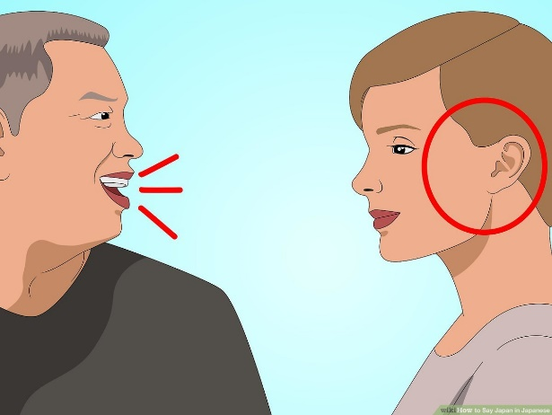
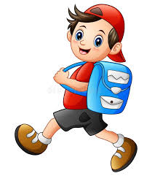
πάω
ακούω
λέω

Slide 5
πάω
ακούω
λέω

Slide 6
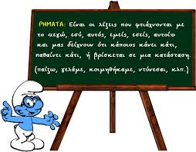
ΑΚΟΥΩ

Slide 7
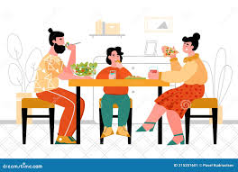
Όχι, δεν ακούω μουσική.
Ακούς μουσική;
Ναι, ακούω μουσική.

Slide 8

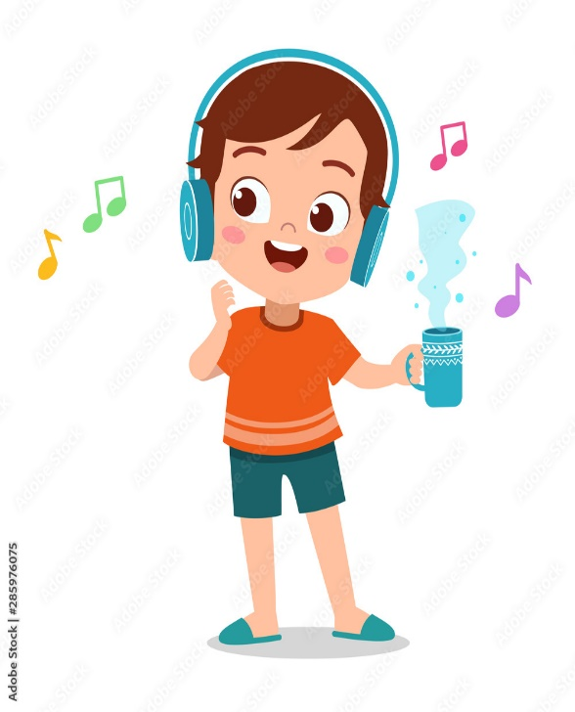
Ακούς μουσική;
Ναι, ακούω μουσική.
Όχι, δεν ακούω μουσική.
Τι κάνεις στον ελεύθερο σου χρόνο ;
Στον ελεύθερο μου χρόνο ακούω μουσική.

Slide 9

ΑΚΟΥΩ
Εγώ
Εσύ
Αυτός / Αυτή / Αυτό
Εμείς
Εσείς
Αυτοί / Αυτές / Αυτά
ακούμε
ακούνε
ακούς
ακούει
ακούω
ακούτε

Slide 10
ΑΚΟΥΩ
Εγώ ακούω
Εσύ ακούς
Αυτός / Αυτή / Αυτό ακούει
Εμείς ακούμε
Εσείς ακούτε
Αυτοί / Αυτές / Αυτά ακούνε

Slide 11

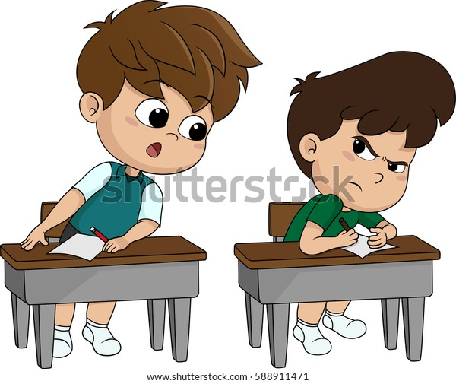
Εγώ ακούει μουσική.
Μηνάς
Κύπρος

Slide 12
Εσύ ακούω μουσική.
Μηνάς
Κύπρος

Slide 13
Η Ελένη ακούμε μουσική.
Μηνάς
Κύπρος

Slide 14
Η Μαρία και η Ελένη ακούει μουσική.
Μηνάς
Κύπρος

Slide 15
Εσείς ακούμε μουσική;
Μηνάς
Κύπρος

Slide 16
Εμείς ακούτε μουσική.
Μηνάς
Κύπρος

Slide 17
ΠΑΩ

Slide 18
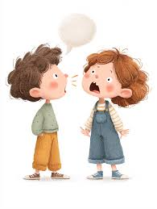
Εσύ πού πας;
Εγώ πάω σπίτι. Έχω διάβασμα.

Slide 19
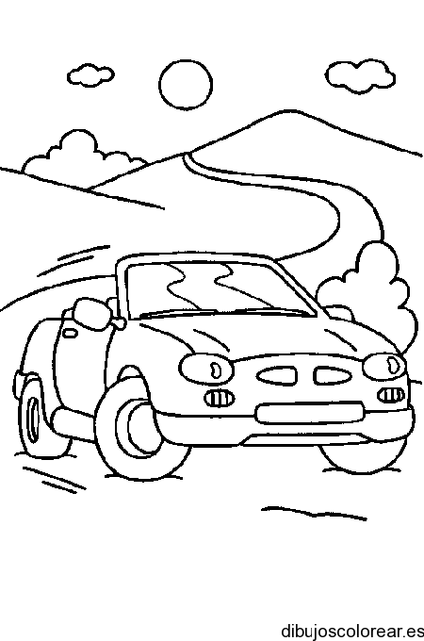
Πού πας;
Εγώ πας
Εσύ πάω
Αυτός / Αυτή / Αυτό πάει
Εμείς πάνε
Εσείς πάμε
Αυτοί / Αυτές / Αυτά πάτε

Slide 20
Πού πας;
Εγώ πάω
Εσύ πας
Αυτός / Αυτή / Αυτό πάει
Εμείς πάμε
Εσείς πάτε
Αυτοί / Αυτές / Αυτά πάνε

Slide 21
Πού πας;
Εγώ ………. στην τάξη.
Εσύ πού ………………..;
Η Ελένη …………………. στο σχολείο.

Slide 22
ΛΕΩ

Slide 23
Εσύ λες ψέματα !
Όχι, Εγώ δεν λέω ψέματα! Η Μαρία λέει ψέματα.

Slide 24
ΛΕΩ
Εγώ λέει
Εσύ λέω
Αυτός / Αυτή / Αυτό λες
Εμείς λέτε
Εσείς λένε
Αυτοί / Αυτές / Αυτά λέμε

Slide 25
ΛΕΩ
Εγώ λέω
Εσύ λες
Αυτός / Αυτή / Αυτό λέει
Εμείς λέμε
Εσείς λέτε
Αυτοί / Αυτές / Αυτά λένε

Slide 26
ΛΕΩ
Μαρία : Θέλεις να πάμε στην αυλή; Εσύ τι ________ ;
Ελένη : Εγώ ________________ όχι. Η Κατερίνα τι _______ ;
Μαρία :Η Κατερίνα _______ όχι.

Slide 27
Συμπληρώνω
Κυρία Μαρία : ………… να ………… τουαλέτα;
Ιμάν : Ναι, …………… να ………… τουαλέτα.
Ομάρ : Η Φάτμα ………… να ………… τουαλέτα.
Ιμάν & Ταρτίλ : ………… να ………… τουαλέτα.
Κυρία Μαρία : Ομάρ και Αλί, ………… να ………… τουαλέτα;
Μαρία : Ο Ντόριαν και ο Ατνάν ………… να ………… τουαλέτα.

Slide 28


Slide 29

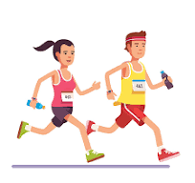
Πάω για τρέξιμο.
Πού πας;

Slide 30

Πάω για καφέ.
Πού πας;

Slide 31

Πάω για θέατρο.
Πού πας;

Slide 32
Πάω για ________
Πού πας;

Slide 33
Τι κάνεις στον ελεύθερο σου χρόνο ;

Slide 34

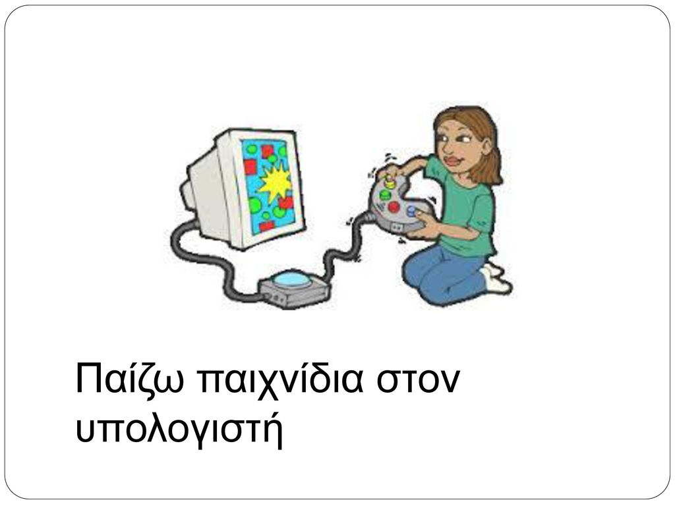
Τι κάνεις στον ελεύθερο σου χρόνο ;
Στον ελεύθερο μου χρόνο παίζω ποδόσφαιρο.
Στον ελεύθερο μου χρόνο παίζω παιχνίδια στον υπολογιστή.

Slide 35
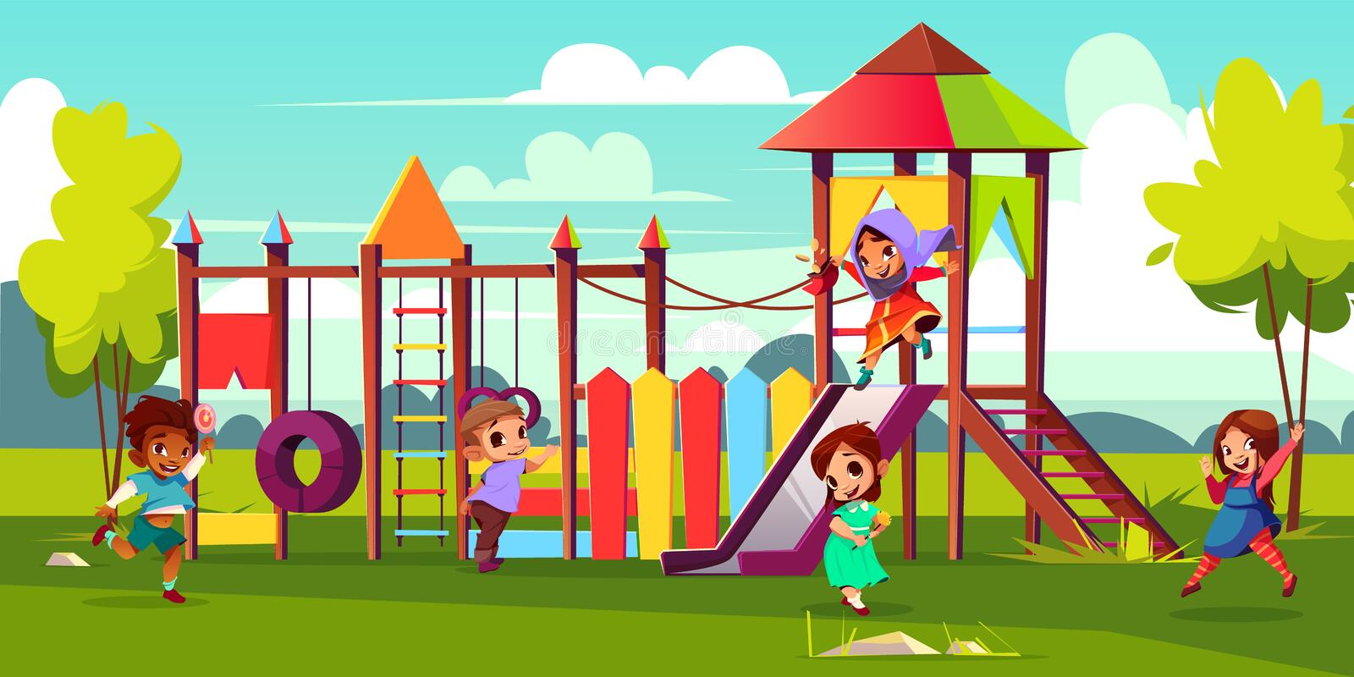
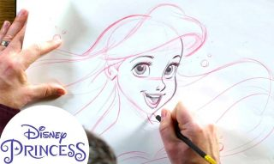
Τι κάνεις στον ελεύθερο σου χρόνο ;
Στον ελεύθερο μου χρόνο ζωγραφίζω.
Στον ελεύθερο μου χρόνο πηγαίνω στο πάρκο.

Slide 36
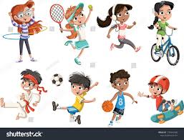

Τι κάνεις στον ελεύθερο σου χρόνο ;
Στον ελεύθερο μου χρόνο μαθαίνω ξένες γλώσσες.
Στον ελεύθερο μου χρόνο κάνω αθλήματα.

Slide 37
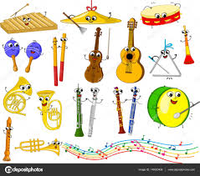
Τι κάνεις στον ελεύθερο σου χρόνο ;
Στον ελεύθερο μου χρόνο παίζω μουσικά όργανα.

Slide 38

Κάνεις κάποιο άθλημα ;
ποδόσφαιρο
βόλεϊ
μπάσκετ

Slide 39

Παίζεις κάποιο μουσικό όργανο ;
βιολί
πιάνο
κιθάρα

Slide 40
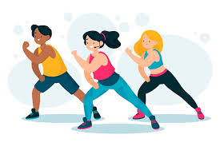
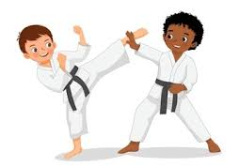
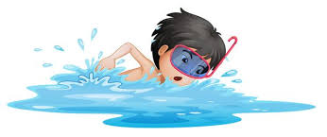
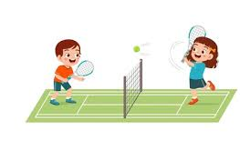

Slide 41
κολύμπι
γυμναστική
καράτε
τένις

Slide 42


Slide 43
Τι κάνεις; Πάμε για καφέ; Μου αρέσει να πίνω καφέ στην καφετέρια. Θα περάσουμε πολύ ωραία.

Slide 44

www.e-charalambous.com

Slide 45

Διάλειμμα
Διάλειμμα
Διάλειμμα
Διάλειμμα
Διάλειμμα

